Slide 1
7번째 미팅발표
2021-11-17
임에딘

Slide 2
코멘트
KL divergence 대신 음수 취해서 곱하고 training
Feature distillation loss 함수 정의
Feature을 다르게 매핑하여 latent space와 다른 곳에 지정되도록 생각

Slide 3
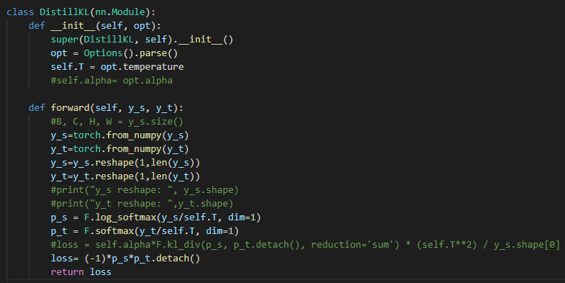


Knowledge distillation loss 변경
Learning without Forgetting (2017 CVPR)
Notes:
https://arxiv.org/abs/1606.09282

Slide 4
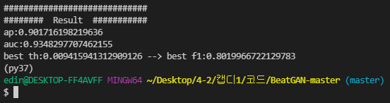
결과
목표인 0.95이상의 AUC보다는 성능이 낮게 나왔다
KL발산으로 loss를 냈을 때의 AUC인 0.9474보다 낮게 나왔다

Slide 5
output distillation, feature distillation
* 저번 미팅시간에서 제기된 문제 :
교사 네트워크의 output만 지식을 전달하는 것은 학생 네트워크가 groud truth를 교육하는 것과 유사하므로 성능 향상 크게 없음
* 지식 증류에 관한 연구 :
교사 네트워크에 포함된 정보를 더 이용하기 위해 output 증류 대신 feature 증류에 대해 몇 가지 접근 방식을 제안한 연구
FitNets (ICLR, 2015)
2) 특징을 축소된 차원을 갖는 표현으로 변환하여 학생에게 전달하는 방법 제안한 연구
Paying more attention to attention : Improving the performance of convolutional neural networks via attention transfer (ICLR,2017)
A gift from knowledge distillation : Fast optimization, network minimization and transfer learning (CVPR, 2017)
3) 증류에서 전달되는 정보의 양을 증가시키는 방법을 제안한 연구
Paraphrasing complex network : Network compression via factor transfer (NIPS, 2018)
Knowledge transfer via distillation of activation boundaries formed by hidden neurons (AAAI, 2019)

Slide 6
Feature Distillation 관련된 연구 논문 요약
A Comprehensive Overhaul of Feature Distillation (2019 ICCV)
네트워크를 압축하는 과정에서의 특징 증류 방법을 새롭게 제안
(교사 변환, 학생 변환, 증류 특정 위치, 거리 함수 측면 고려)
증류 손실 정의 :
새로 설계한 활성화 함수 margin ReLU, 특징 증류 위치를 ReLU 앞쪽으로
변경한 pre-ReLU 방법 , 부분 L2 거리 함수를 사용하여 학생모델이 훈련하는
과정에서 부정적인 영향을 주는 불필요한 정보의 증류 생략
연구 결과 : 이미지 분류, 객체 감지, 의미 분할 등 다양한 작업에서 향상된
성능을 보여줌
https://sites.google.com/view/byeongho-heo/overhaul

Slide 7
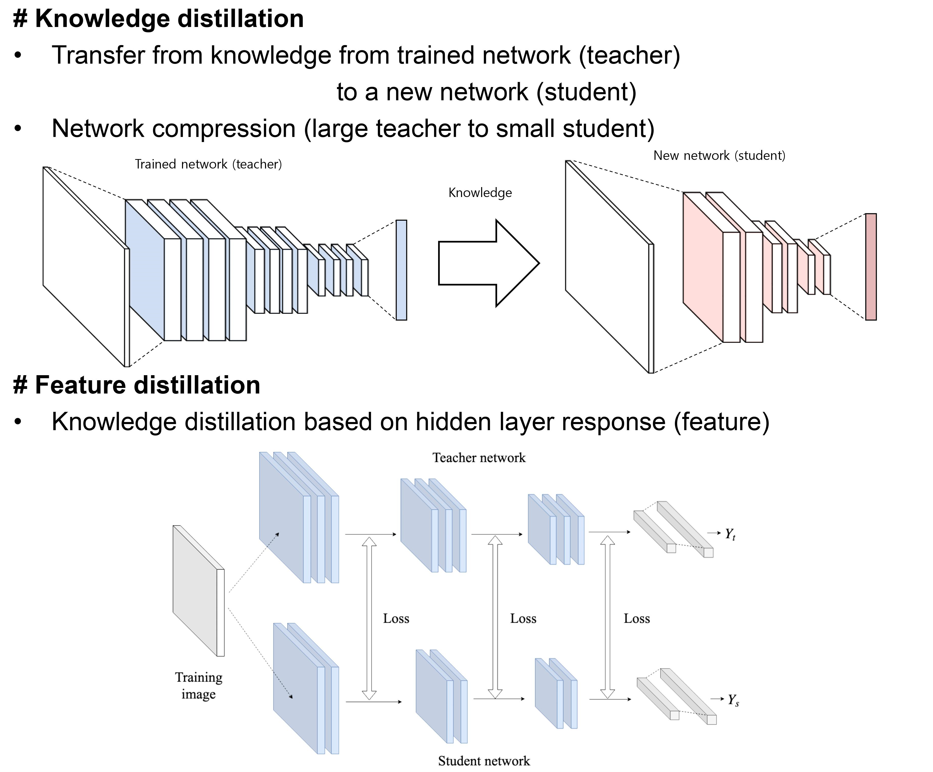
A Comprehensive Overhaul of
Feature Distillation (2019 ICCV)
Notes:
https://sites.google.com/view/byeongho-heo/overhaul

Slide 8
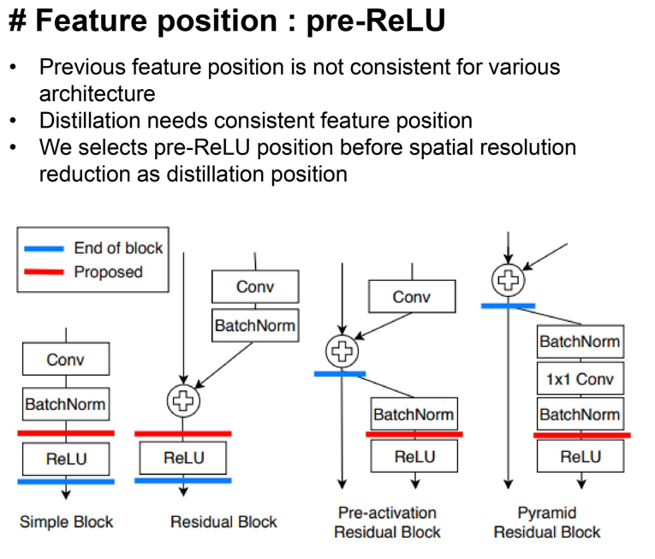
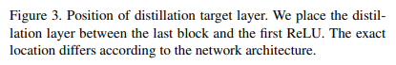

Slide 9
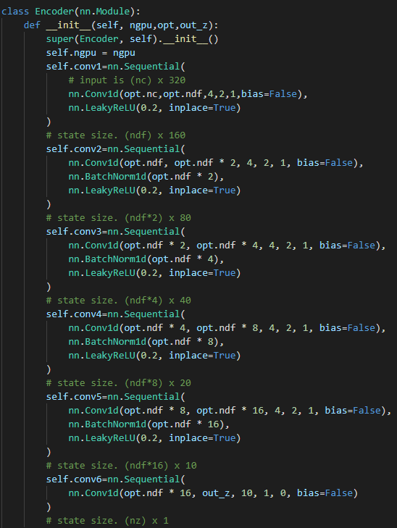
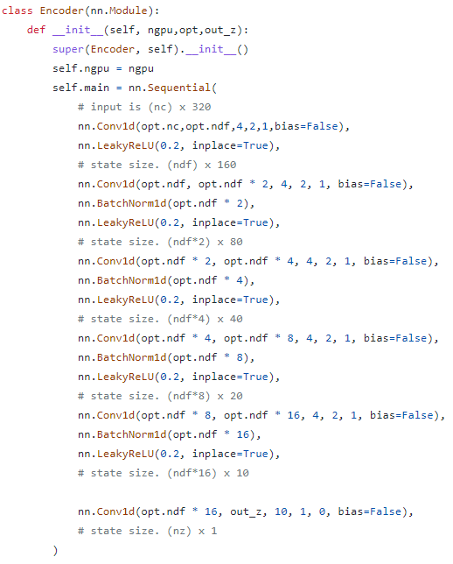
Encoder 수정

Slide 10
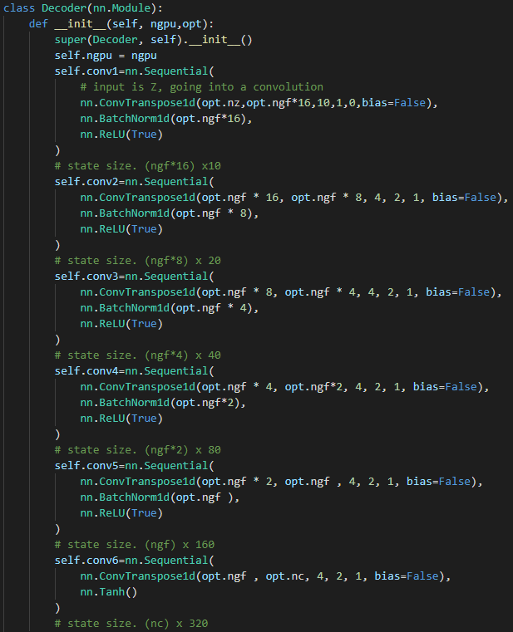
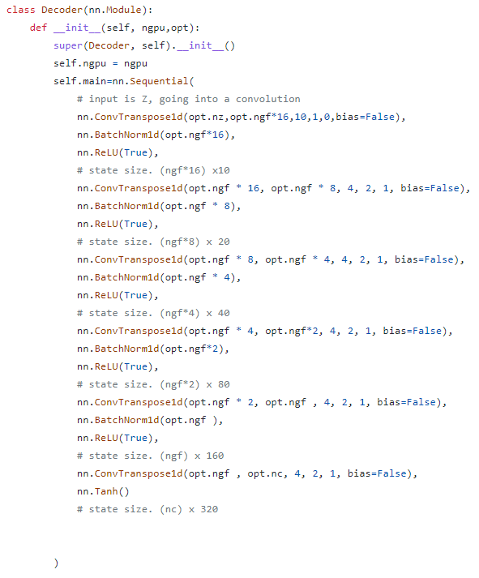
Decoder 수정

Slide 11
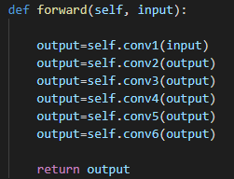
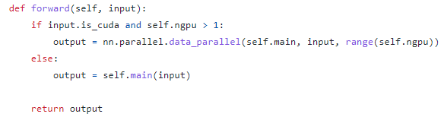
Encoder, Decoder 수정 (forward함수)

Slide 12
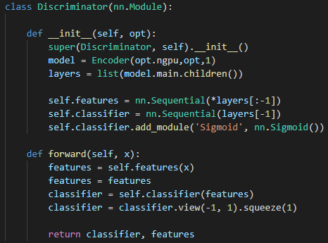
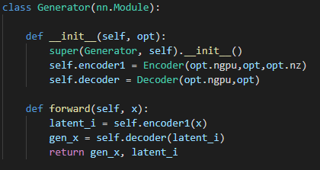
기존의 코드 Discriminator, Generator

Slide 13
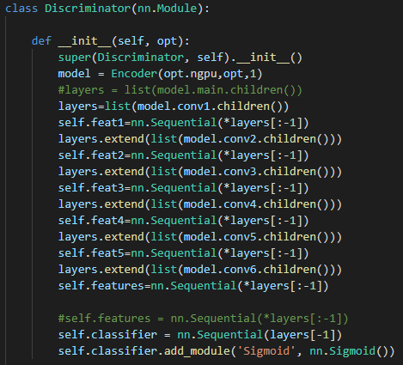
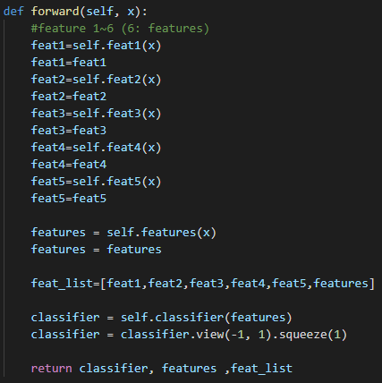
Discriminator 수정
기존: layer을 한번에 받아와서 features 정의
변경: layer 차례로 받아오면서 feature도 차례로 받아왔고 리스트 feat_list를 정의

Slide 14

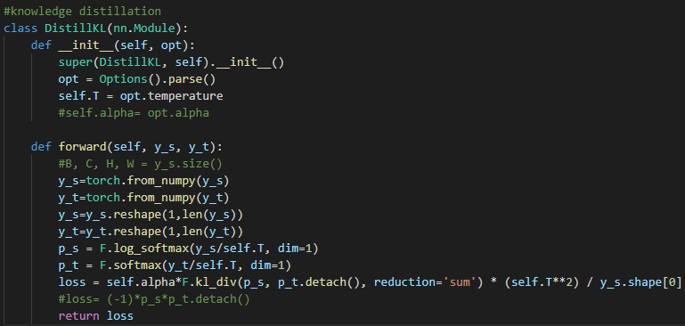
knowledge distillation(KL), feature distillation(FT)

Slide 15
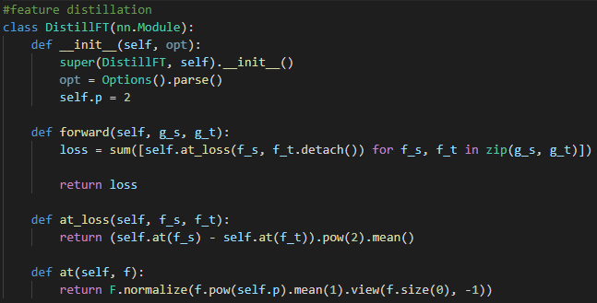
knowledge distillation(KL), feature distillation(FT)

Slide 16
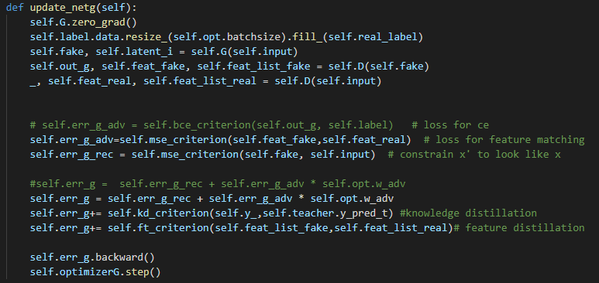
손실 함수 통합
f(x)와 f(x’)의 손실
x와 x’의 손실
knowledge distillation 손실
features 손실
1
2
3
4

Slide 17
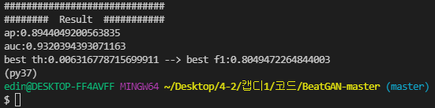
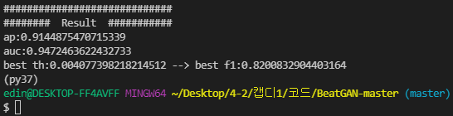
train/eval teacher model & train/eval student model

Slide 18
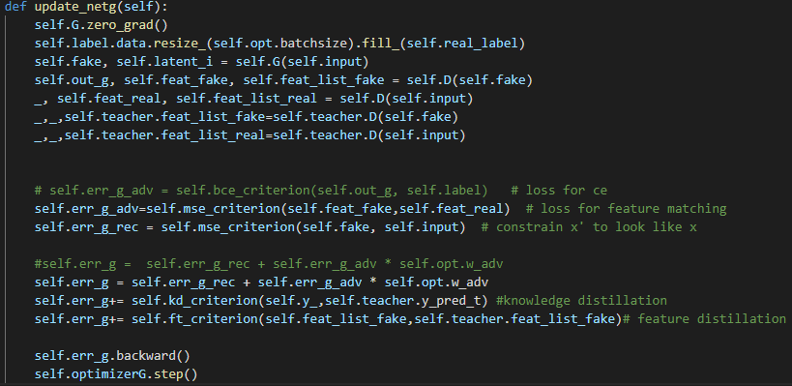
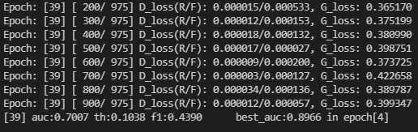
teacher model의 feature 정보 전달…

